Slide 1
Over knippen en plakken - teams ontwerpen en bevoegdheden bepalen
Opleiding april 2017

Slide 2
Notes:
Als we scholen slim willen organiseren dan moeten wij een klare kijk krijgen op wat we eigenlijk willen organiseren. Na heel wat dialogen met tal van leerkrachten en directies zijn wij tot het formuleren van 4 kernopdrachten gekomen waarover we tot nu toe een consensus over hebben.
De 4 kernopdrachten zijn:
Samenwerken houdt in :
Hoe kan onderwijs en bouw samenwerken om jongeren op te leiden tot competente collega’s in de bouw
Hoe kan onderwijs en bouw samenwerken in het ontdekken en passioneren van talent nodig in de bouw en ze positief hiertoe oriënteren
Hoe kan onderwijs en bouw samenwerken om iedereen de kans te geven om in de bouw aan de slag te gaan (onafgezien van geslacht, kleur, sociale status, …)
Hoe zorgen wij ervoor dat onderwijs en bouw partners worden in een duurzame relatie

Slide 3
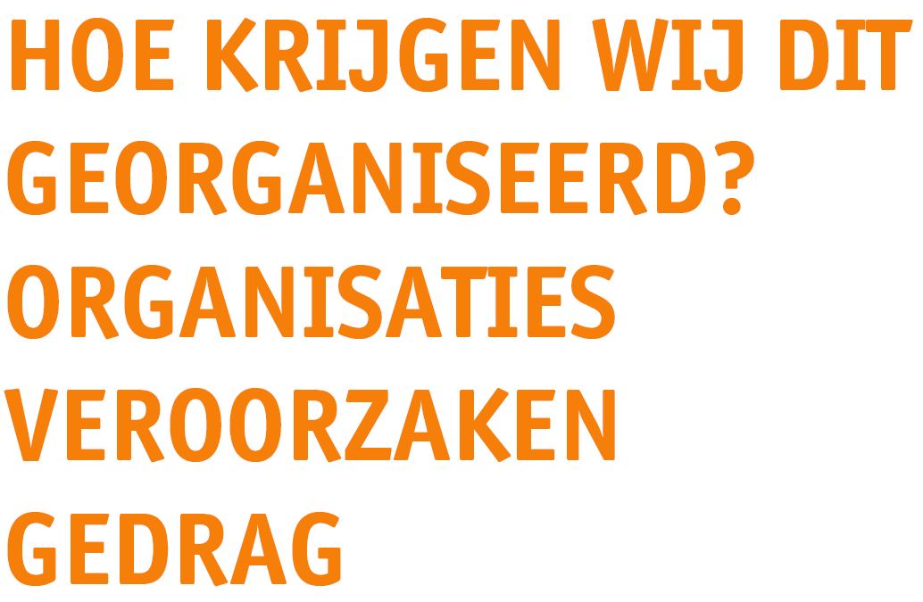

Slide 4
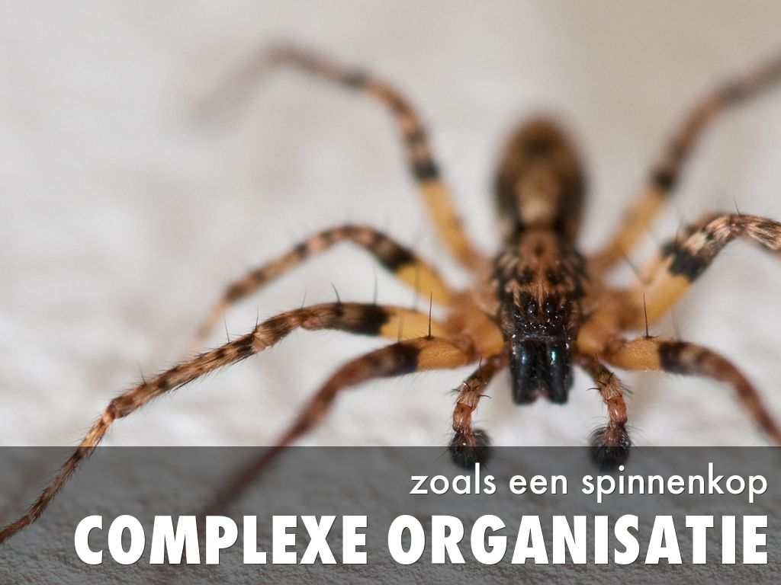
Created with Haiku Deck

Slide 5
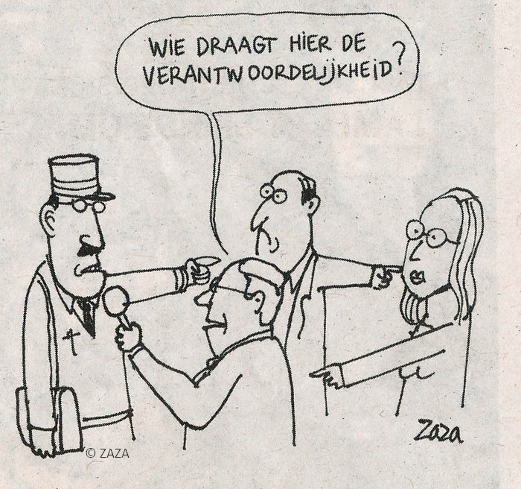

Slide 6
GEEN PRESTATIES ZONDER RELATIES
Notes:
Een goede band opbouwen met leerlingen is cruciaal om die te kunnen begeleiden naar talentontwikkeling en kwalificatie -> waarom knippen we die relaties dan voortdurend ?

Slide 8
Notes:
Als we scholen slim willen organiseren dan moeten wij een klare kijk krijgen op wat we eigenlijk willen organiseren. Na heel wat dialogen met tal van leerkrachten en directies zijn wij tot het formuleren van 4 kernopdrachten gekomen waarover we tot nu toe een consensus over hebben.
De 4 kernopdrachten zijn:
Samenwerken houdt in :
Hoe kan onderwijs en bouw samenwerken om jongeren op te leiden tot competente collega’s in de bouw
Hoe kan onderwijs en bouw samenwerken in het ontdekken en passioneren van talent nodig in de bouw en ze positief hiertoe oriënteren
Hoe kan onderwijs en bouw samenwerken om iedereen de kans te geven om in de bouw aan de slag te gaan (onafgezien van geslacht, kleur, sociale status, …)
Hoe zorgen wij ervoor dat onderwijs en bouw partners worden in een duurzame relatie

Slide 9
Teams vervullen de 4 kernopdrachten voor een community van leerlingen, over de leerjaren heen, over de vakken heen, over de leeftijd van leerlingen heen
Created with Haiku Deck

Slide 10
Korte opfrissing - basisprincipe van stroomsgewijs organiseren
Notes:
TIM

Slide 11
Het basisprincipe van ‘stroomsgewijs organiseren’

Slide 12
1e jaar
6e/7e jaar
Kind
Kind
We gaan teams zodanig bouwen dat zij de begeleiding van het kind over de jaren heen zo lang mogelijk op zich kunnen nemen
(het touw zo weinig mogelijk knippen)

Slide 13
1e jaar
6e/7e jaar
Kind
Community XX
Kind
Daarom bouwen we teams rond een gemeenschap (community) van leerlingen die een bepaalde gemeenschappelijke karakteristiek hebben
(bvb interessegebied)

Slide 14
Wie stelt deze samen?
Hoe groot is een community?
Hoe lang kunnen we begeleiden?
Zijn er dan nog klasgroepen?
...
Mogen leerlingen van ≠ leeftijd samen les krijgen ?
...
Vragen opgesteld door een leerkracht binnen één van onze netwerken

Slide 15
Oefening
Kennen wij het antwoord op deze vragen ?
Zijn er andere vragen die we vaak krijgen die moeilijk te beantwoorden zijn ?

Slide 16
Korte opfrissing - ontwerpen van operationele teams
Notes:
TIM

Slide 17
1e jaar
6e/7e jaar
Kind
Community XX
Kind
Dat team is verantwoordelijk voor het realiseren van die 4 kernopdrachten voor haar community van kinderen, en krijgt zoveel mogelijk ruimte om dat zelf vorm te geven

Slide 18
Teams vervullen de 4 kernopdrachten voor een community van leerlingen, over de leerjaren heen, over de vakken heen, over de leeftijd van leerlingen heen
Created with Haiku Deck

Slide 19
Eerst “parallelliseren”
Team voor community 1
Team voor community 2
Team voor community 3

Slide 20
Eerst “parallelliseren”
“Sorteercriterium”
kenmerken van de leerlingen/cursisten: volgens niveau, talent, leerstijl, afkomst, specifieke behoeften
studierichtingen of leerlijnen;
kenmerken van de afnemers van cursisten of leerlingen en hun specifieke behoeften: • overheid, • sectoren: zorg, diensten, haven, textiel …, • vervolgonderwijs;
regionale kenmerken
Team voor community 1
Team voor community 2
Hou ook rekening met de grootte van een community (gebruik 120 leerlingen als maximum)
Team voor community 3

Slide 21
Dan pas “segmenteren” (of knippen)
Team voor community A
Team voor community 1
Team voor community 2
Team voor community B
Team voor community 3



Slide 22
Dan pas “segmenteren” (of knippen)
Team voor community A
Team voor community 1
Knippen doen die vanuit didactisch en pedagogisch standpunt zinvol zijn
Team voor community 2
Team voor community B
Team voor community 3



Slide 23
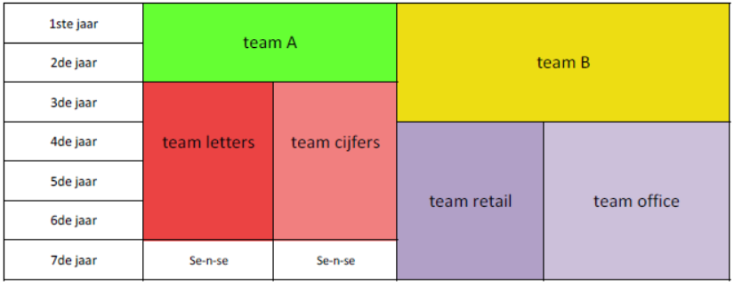
Voorbeeld (sec school)

Slide 24
Voorbeeld (sec school)



Slide 25
Voorbeeld 2 (sec school)
Hout
(3-7)
Metaal
(3-7)
Diamant & Goud
(3-7)
Vracht-wagen & Auto-technieken
(5-7)
Elektro-mechanica
Mechanische Technieken
(3-6)
Productie & Proces-technologie
(7)
Bouw-Weten-schappen
(3-6)
Elektrici-teit / Elektro-nica / IIT
(3-6)
Industriële weten-schappen
& Vliegtuig-techniek
(3-6)
Eerste graad

Slide 26
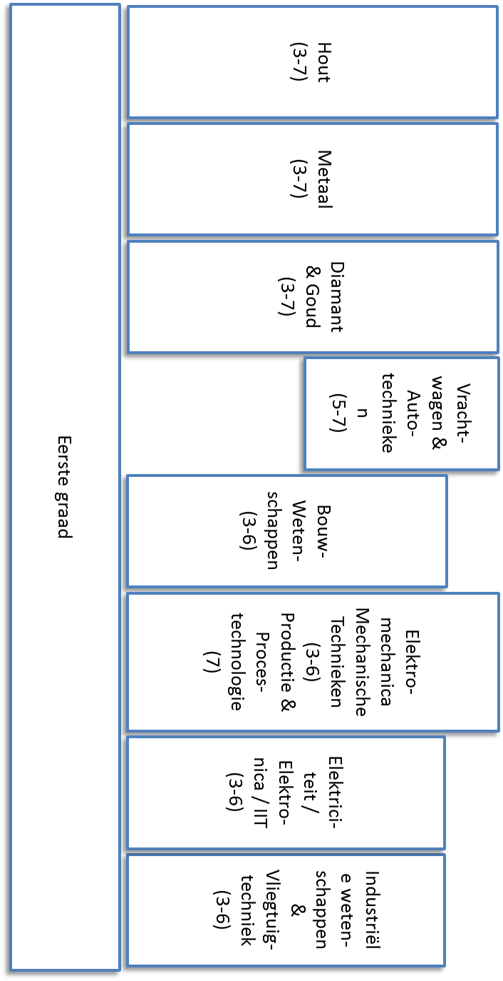


Slide 27
Blijft mijn vakgroepwerking?
Tot hoeveel teams kan iemand behoren?
Moeten sommige zaken niet over de teams heen worden vastgelegd?
Hoe zit dat met opdracht-verdeling?
Wat als ik een beetje overal lesgeef?
Bachelors - Masters?
Hoe worden teams samengesteld?
Vragen opgesteld door een leerkracht binnen één van onze netwerken

Slide 28
Oefening
Kennen wij het antwoord op deze vragen ?
Zijn er andere vragen die we vaak krijgen die moeilijk te beantwoorden zijn ?

Slide 29
En dan nu : - wat zijn hun bevoegdheden ? - welke ondersteuning nodig ? - welke horizontale werking ? - welke verticale besturing ?
Notes:
TIM

Slide 30
Uitgangspunt !
Alle activiteiten worden opgenomen door de teams, tenzij we kunnen motiveren dat we ze er beter uitknippen..

Slide 31
Uitknippen = motiveren
Optimale bezetting van mensen
Bvb te weinig om toe te wijzen per team
Capaciteitsbenutting
Bvb infrastructuur, machines, ...
Hoge vakspecialisatie
Bvb specifieke of sterk veranderende kennis
Uniformiteit
Bvb kaders waar consistentie is vereist
Strategisch
Bvb om een strategisch accent te kunnen leggen

Slide 32
Nadelen van het knippen
Door het knippen van activiteiten ontstaan er wachttijden. Je kan dit nu nog niet leren want dit zullen mijn collega’s je pas volgend jaar aanleren.
Lange en onbetrouwbare doorlooptijden: iedereen wilt altijd eind november nog bestellingen plaatsen waardoor onze aankoopdienst overbelast is. Hou er mee rekening dat je een tijdje zult moeten wachten op je bestelling.
Noodzaak tot centrale planning die zelden actueel is: we weten nog niet hoeveel uren we volgend jaar hieraan mogen besteden, ons urenpakket is nog steeds niet toegewezen.
Voortgang leerling onzichtbaar: hoe het nu verder met die leerling is afgelopen, weten wij eigenlijk niet zo goed.
Tegengestelde belangen: centrale planning kijkt naar kwanti-tijd, het team kijkt naar kwali-tijd. De leerkrachten zijn toegewezen en het aantal uren dat moest verdeeld worden klopt rekenkundig maar of de leerling daar nu beter van wordt?

Slide 33
Nadelen van het knippen
Tegengestelde belangen door verschil in ‘lusten en lasten’ en het ontstaan van ‘politieke spelletjes’: zolang we de info over dossier X niet hebben gekregen, laten wij dossier Y eventjes aan de kant liggen.
Grote afstemnoodzaak: door het knippen ontstaat er nood tot afstemmen en afstemmen kost uren. Dit zijn geen uren die in functie van de kernopdrachten waarde-toevoegend zijn.
Moeizame integrale kwaliteitsbeheersing (met hoge kwaliteitskosten): heel wat externe controle en afstemming om iedereen op 1 lijn te krijgen en te houden om de kwaliteitsnormen te behalen.
Moeizame productinnovatie en verbeteringen: aangezien alles versnipperd zit vergt innoveren en verbeteren veel moeite.
Systeem op slot’: altijd wel een reden waarom een verbetering niet kan vanuit het perspectief van de verschillende afdelingen.

Slide 34
OK, maar hoe pakken we dat aan ?

Slide 35
Ik kan ofwel
Een volledige taak wegknippen
Bvb : een team doet zelf geen boekhouding
Een deel van een taak wegknippen
Bvb : een team mag wel oudercontacten doen maar niet bepalen hoe vaak en hoe zij dat mag doen

Slide 36
Regelkringen
De techniek van regelkringen om duidelijk te bepalen welke deeltaken of bevoegdheden worden weggeknipt en waarheen

Slide 37
Waarheen wegknippen ?
...
Overleg van
hiërarchisch leidinggevenden
Binnen de school
Overleg van
hiërarchisch leidinggevenden
Over scholen heen (scholengroep)
Hiërarchisch leidinggevende
Horizontaal overleg
tussen teams
ondersteunend team
binnen de school
ondersteunend team
buiten de school (scholengroep)
Op team niveau

Slide 38
Voorbeeld (sec school)


Experten cel Leerling-begeleiding
Teamoverschrijdend
Overleg
Ondersteu-nend team
Directie team




Slide 39
Een regelkring in elke activiteit
Normen / vereisten / verwachtingen
bepalen
Methode en aanpak
bepalen
Bijsturen
Opvolgen en vergelijken tav de norm
Proces uitvoeren

Slide 40
Voorbeeld : oudercontacten
Wat willen we bereiken met oudercontacten ? Wat moet het resultaat zijn ? Moeten we een minimum aan contactmomenten hebben ?
Hoe geven we die oudercontacten vorm ? Welke momenten voorzien we en met wie ? Hoe nodigen wij uit ? Hoe volgen wij op ?
Normen / vereisten / verwachtingen
bepalen
Kunnen we dit verbeteren ? In uitvoering en/of aanpak ? Moeten we onze verwachtingen en normen bijstellen ?
Methode en aanpak
bepalen
Bijsturen
Oudercontacten plannen, organiseren en uitvoeren. Bevindingen terugkoppelen en actiepunten bepalen
Halen we de beoogde doelen en normen ? Hebben we zinvolle resultaten ?
Opvolgen en vergelijken tav de norm
Proces uitvoeren

Slide 41
Stap 1 : Zuiver de kernopdrachtenlijst uit (wat niet relevant is op schoolniveau er uit)
Over kerntaken zoals
Oudercontacten
Evaluatiebeleid
VOETen realiseren
Taalbeleid
Kwalificeren
Buitenschoolse activiteiten
Begeleidings- en handelingsplannen opstellen
Leerlingenraad
....
Over regeltaken zoals
Toezicht houden
Vervangingen regelen
Aanwervingen lkn
Peter-meterschap lkn
Werk plannen (roosteren)
Schoolevents (opendeur, oudllndag, ...)
...

Slide 42
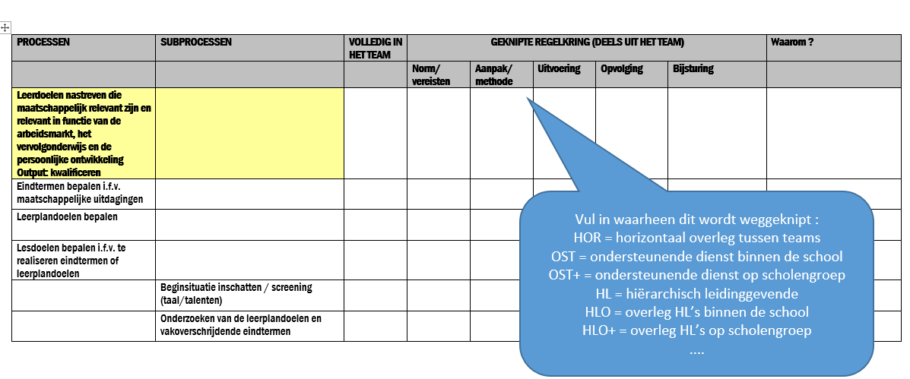
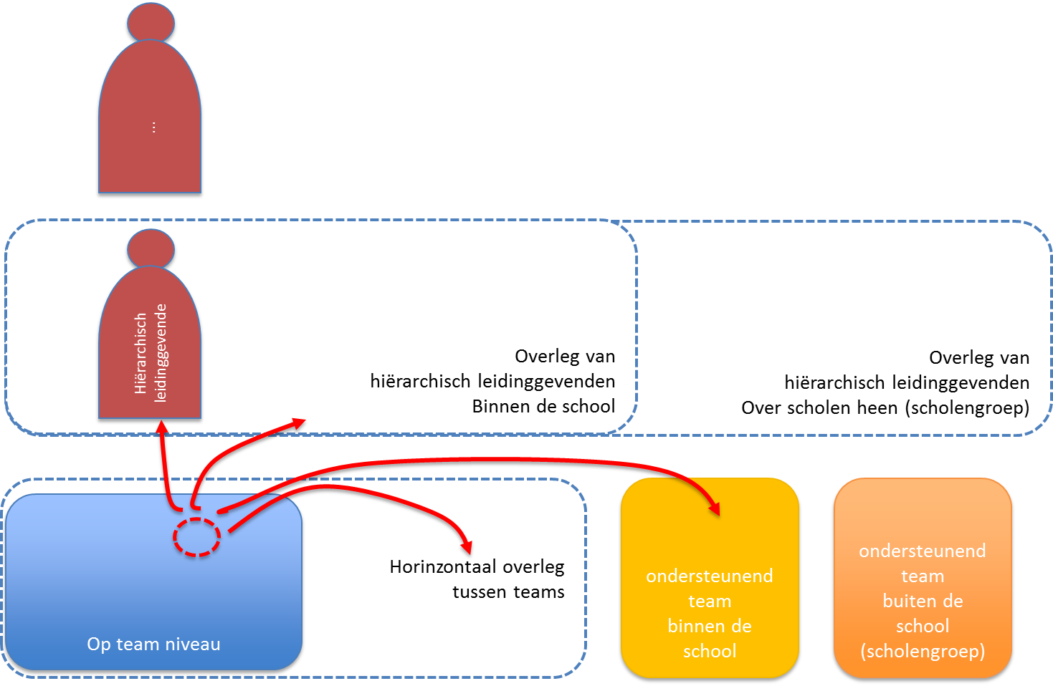
Stap 2 : Pas de knipoefening toe
Kan ook visueel met post-its bvb

Slide 43
Workshop
Deel op in groepjes. Elk groepje beeldt zich een school in waarvoor ze deze oefening probeert toe te passen
Teken dit schema

Slide 44
...
Overleg van
hiërarchisch leidinggevenden
Binnen de school
Overleg van
hiërarchisch leidinggevenden
Over scholen heen (scholengroep)
Hiërarchisch leidinggevende
Horizontaal overleg
tussen teams
ondersteunend team
binnen de school
ondersteunend team
buiten de school (scholengroep)
Op team niveau

Slide 45
Workshop
Wijs, gebruik makend van de techniek van de regelkring, de volgende activiteiten toe, ofwel
Volledig
Deels
Oudercontacten
Evalueren
Taalbeleid
Leerprojecten
VOET
Vervangingen
Toezichten
Bestellingen
Plannen/roosteren
Leerlingenadministratie
Boekhouding
Team coaching (het team faciliteren/begeleiden naar zelfsturing)
Individuele functionering, coaching en evaluatiegesprekken
Schoolevents (opendeur, oudleerlingendag,...)
...

Slide 46
Workshop
Bevindingen ?
Kan je dit ook gebruiken om een groeiproces af te spreken ?
Bijvoorbeeld
Plannen/roosteren :
dat kan nu nog niet omdat er belemmerende factoren zijn zoals ondeelbare infrastructuur
Maar binnen een jaar of 3 zou dat wel moeten kunnen

Slide 47
Workshop stap 4 : Vertaal naar structuur
Welke nood aan ondersteunende diensten
Op schoolniveau
Op niveau van scholengroep
Welke nood aan besturing
Op schoolniveau
Op niveau van scholengroep
Welke vormen van overlegorganen
Op schoolniveau
Op niveau van scholengroep

Slide 48
Workshop stap 4 : Vertaal naar structuur
In dezelfde groepjes
Wat betekent jullie toewijzing voor
De rol van de hiërarchisch leidinggevende ?
Horizontaal overleg tussen teams
Ad hoc ?
Continu ?
-> hoe zou je het organiseren ?
Hebben we hier automatisch de regelrollen en expertiserollen ontdekt ?

Slide 49
COLLECTIEF LEIDERSCHAP

Slide 50
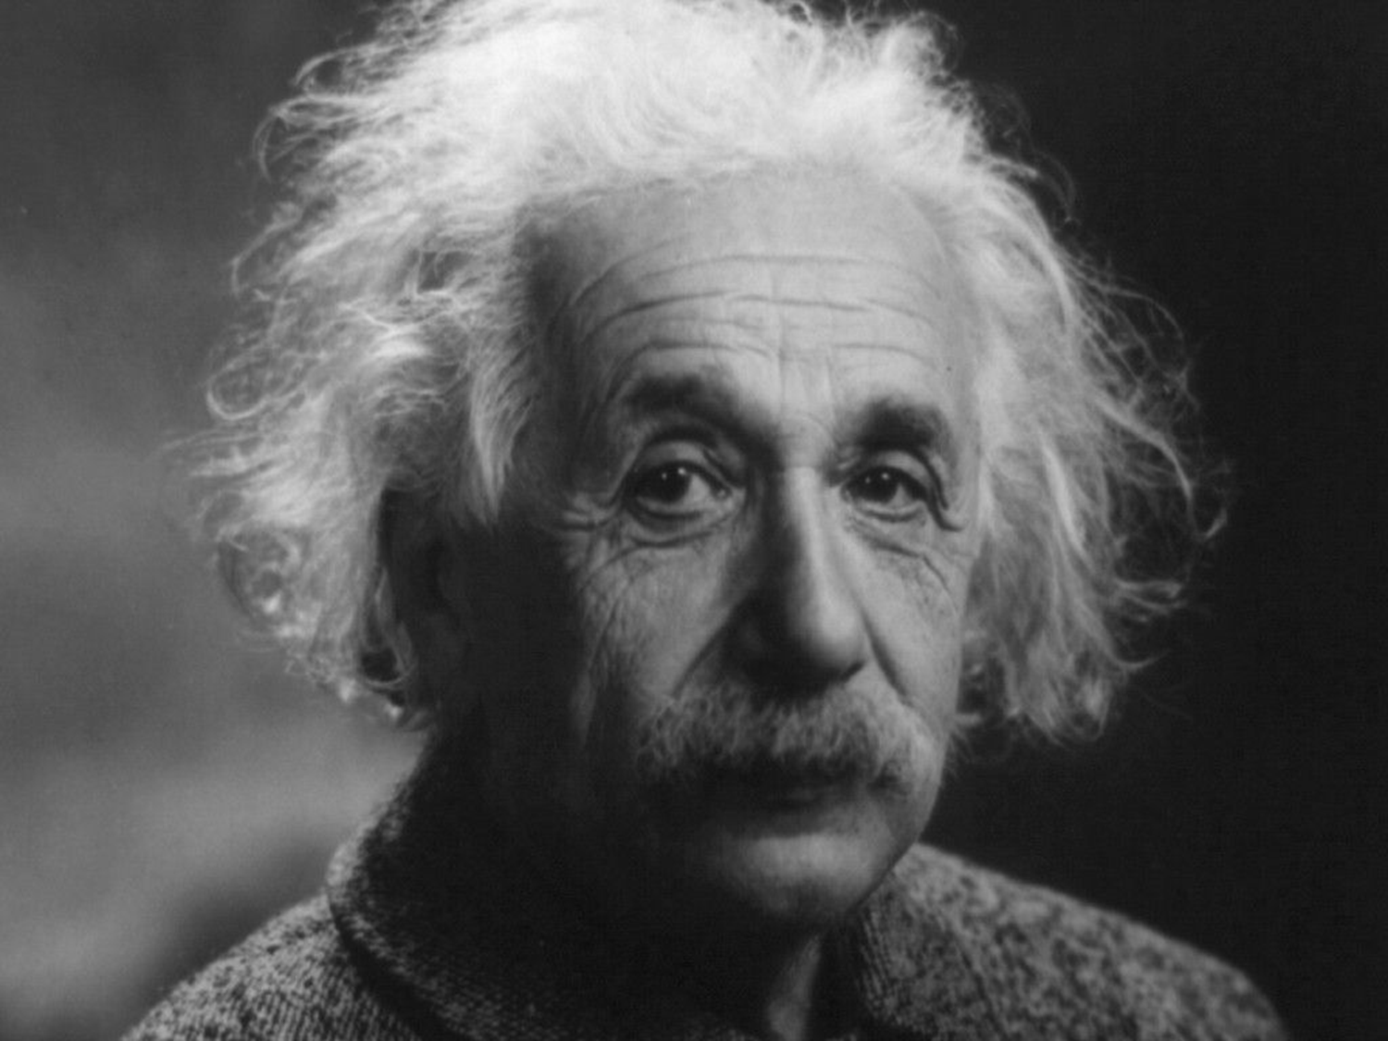
Horizontale afstemming
Expertise
Het team =
professioneel bekwaam
Regelen
Het team =
georganiseerd
Laat teams onderling afstemmen, maar wel rond zaken die toegevoegde waarde bieden

Slide 51
Regelwerking (horizontaal)

Slide 52
Principe
Het team is verantwoordelijk voor de uitvoering van de kernopdrachten en voor de regeling ervan, bijvoorbeeld planning, kwaliteit, veiligheid, logistiek, personeel, budget, communicatie …
De toegewezen regeltaken dienen wel kritiek te zijn voor de kernopdrachten . Het is niet de bedoeling de teams nodeloos te belasten met ondersteunende taken die ver van hun professionele activiteiten liggen
We bundelen regeltaken in portefeuilles die we toewijzen aan teamleden. Deze noemen we sterrolhouders.

Slide 53
Regelrollen
Portefeuilles van regeltaken :
het organiseren, bewaken, coördineren en communiceren van een bepaald regelaspect binnen het team
Planning
Core team tasks
...
Kwaliteit-bewaking
Kerntaken
...
Nascholing
Afstemming binnen het team, maar ook met andere teams indien toegevoegde waarde
...
Ouder-betrokkenheid

Slide 54
Voorbeelden
Kwaliteits- en resultaatbewaking
Veiligheid
Nascholing en competentieborging (opleiding)
Plannen en roosteren
Budget / aankopen / beheer leermiddelen
Ouderbetrokkenheid
ICT
Onderhoud
Logistiek
...

Slide 55
Regelen van het werk
Coördineren
Organiseren
Communiceren
Bewaken
Team
A
Team
B
Team
C
Team
...
Regel werking

Slide 56
Samenwerking over teams heen : enkel indien toegevoegde waarde !
Planning
Planning
Core team tasks
Core team tasks
...
...
...
...
Kerntaken
Kerntaken
...
...
...
...
...
...
...
...

Slide 57
Mogelijke werkvormen
Planning
Planning
Core team tasks
Core team tasks
...
...
...
...
Kerntaken
Kerntaken
...
...
...
...
...
...
...
...
O-team
Planning
...
Core team tasks
Core team tasks
...
...
...
...
Kerntaken
Kerntaken
...
...
...
...
...
...
...
...

Slide 58
Voorbeeld (school)
Planning
(Teambord)
Core team tasks
Kwaliteits-zorg
Leer-begeleiding
Kerntaken
Leerling-begeleiding & ouder-betrokkenheid
Taalbeleid
VOET
Evaluatie-beleid
Notes:
Oefening :
8’ individuele voorbereiding
Oplijsten van kandidaat rollen in team (25’)
Ieder krijgt 10 punten – geef voor jezelf de prioritaire rollen aan (5’)
Komen we tot een initiële set waar iedereen zich in kan vinden ? (plenair, 10’)
Expertise rollen nodig binnen het team
Vakexperten
Zorgexpert
Leerbegeleiding & evaluaties
Taalbeleid
...
Regel rollen nodig binnen het team
- Kwaliteit

Slide 59
Expertise-werking
Notes:
Cfr ook wat mensen motiveert – expertise
We moeten maken dat mensen die expertise verder kunnen ontwikkelen, en vanuit hun expertise ook inhoudelijk beleid kunnen helpen mee bepalen. Bvb begeleidingstrajecten voor kinderen.
Voor sommige inhoudelijke thema’s is ook afstemming over teams heen belangrijk – bvb een consistent begeleidingstraject doorheen de verschillende parallelle teams.

Slide 60
Inhoudelijk beleid – methodieken & methodologieën
Ontwikkelen en delen van kennis en vaardigheden
Individuele talent- ontwikkeling & mentoring
Team
A
Team
B
Team
C
Team
...
Expertise werking

Slide 61
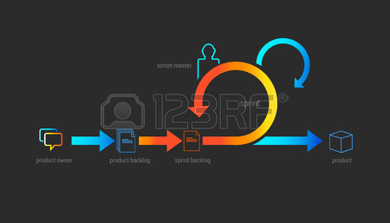
Doel van Expertise werking
Expertise ontwikkeling van kritische vakgebieden
Methodologieën, werkwijzen en handboeken
Standaarden en conventies afspreken (waar deze toegevoegde waarde leveren)
Ondersteunende instrumenten
Best practices
Individuele talent- en competentie-ontwikkeling
Vakgebied-gerichte opleidingsprogamma’s
Ondersteuning individuele en teamgerichte competentie-ontwikkeling
Vaststellen van opleidingsbehoeften in bedrijfskritische vakgebieden en vertalen naar opleiding en training
LT planning expertise capaciteit
LT capaciteitsbehoeften bepalen op vlak van vakgebieden, ter ondersteuning van teams en team coaches
Ondersteuning inhoudelijke toets sollicitanten
Notes:
http://nl.123rf.com/photo_38752665_scrum-agile-methodiek-softwareontwikkeling-illustratie-projectmanagement.html
http://nl.123rf.com/photo_38634098_groep-mensen-pictogram.html?term=group%20of%20people

Slide 62
Workshop
Expertisewerking

Slide 63
Expertise werking organiseren
Wat zijn onze kritische expertise domeinen die wij proactief moeten vormgeven, ontwikkelen, delen en plannen om die 4 kernopdrachten te kunnen realiseren ?
Welke elementen van expertisewerking hou je op het niveau van de school en wat eventueel over scholen heen ?

Slide 64
Expertise ontwikkeling van kritische vakgebieden
Individuele talent- en competentie-ontwikkeling
LT planning expertise capaciteit
Expertises | Methodologieën, werkwijzen en handboeken | Standaarden en conventies afspreken | Ondersteunende instrumenten | Best practices | Vakgebied-gerichte opleidingsprogamma’s | Vaststellen van opleidingsbehoeften in bedrijfskritische vakgebieden en vertalen naar opleiding en training | Ondersteuning individuele en teamgerichte competentie-ontwikkeling | LT capaciteitsbehoeften bepalen op vlak van vakgebieden, ter ondersteuning van teams en team coaches | Ondersteuning inhoudelijke toets sollicitanten
...
...
...
...
...
....
Invullen bvb met :
Teams
School
Over scholen heen

